Slide 1

CHÀO MỪNG CÁC EM
ĐẾN VỚI TIẾT HỌC HÔM NAY!
NAY!
Bổ sung vào ghi chú cuối mỗi slide hoạt động của gv và hs, nhất là đối với các slide trình chiếu về các hoạt động, ví dụ, bài tập để gv khác hiểu rõ ý tưởng của gvsb để gv khác thực hiện đúng thao tác
Mỗi hiệu ứng nằm trong một hộp văn bản riêng

Slide 2
1. Giáo viên
SGK, kế hoạch bài dạy, phiếu bài tập, hình vẽ các biểu đồ phần hoạt động mở đầu, hoạt động 1, VD1;2, bài tập 1 ( SGK), bài toán hướng dẫn về nhà.
2. Học sinh
SGK.
Thước thẳng có vạch chia đơn vị, compa, máy chiếu.
Thước thẳng có vạch chia đơn vị, bảng nhóm.

Slide 3











Slide 4
KHỞI ĐỘNG

Slide 5
MỞ ĐẦU
Năm 2020, Việt Nam xuất khẩu (ước đạt) 6,15 triệu tấn gạo, thu được 3,07 tỉ đô la Mỹ.
Biểu đồ hình quạt tròn ở Hình 21 biểu diễn khối lượng xuất khẩu của mỗi loại gạo trong tổng số gạo xuất khẩu (tính theo tỉ số phần trăm).
Khối lượng xuất khẩu gạo trắng chiếm bao nhiêu phần trăm?
Notes:
GV yêu cầu HS đọc đề bài
HS hoạt động cá nhân
HS đứng tại chỗ trả lời

Slide 6
Trả lời
Khối lượng xuất khẩu gạo trắng trong tổng số gạo xuất khẩu chiếm 45,2%

Slide 7



BÀI 4: BIỂU ĐỒ HÌNH QUẠT TRÒN
Thời gian thực hiện: 3 tiết
TIẾT 1

Slide 8

NỘI DUNG BÀI HỌC
I. Biểu đồ hình quạt tròn.
Hoạt động 1 (Trang 20/ SGK)
Ví dụ 1(Trang 21/ SGK)
Ví dụ 2 (Trang 21/ SGK)
Bài tập 1(Trang 25/ SGK)

Slide 9
I. Biểu đồ hình quạt tròn
Hoạt động 1 ( Trang 20/ SGK)
Biểu đồ hình quạt tròn ở Hình 22 biểu diễn kết quả phân loại học tập (tính theo tỉ số phần trăm) của 200 học sinh khối 7 ở một trường trung học cơ sở.
a) Có bao nhiêu phần trăm số học sinh ở mức Tốt? Bao nhiêu phần trăm số học sinh ở mức Khá? Bao nhiêu phần trăm số học sinh ở mức Đạt?
b) Tổng ba tỉ số phần trăm ghi ở ba hình quạt tròn bằng bao nhiêu?

Slide 10
Hoạt động 1 ( Trang 20/ SGK)
Trả lời:
a) Có 22,5% học sinh ở mức Tốt
Có 60% học sinh ở mức Khá
Có 17,5% học sinh ở mức Đạt
b) Tổng ba tỉ số phần trăm ghi ở hình quạt tròn bằng 100%.

Slide 11
Nhận xét: Biểu đồ hình quạt tròn có các yếu tố sau:
• Đối tượng thống kê được biểu diễn bằng các hình quạt tròn.
• Số liệu thống kê theo tiêu chí thống kê của mỗi đối tượng (thống kê) được ghi ở hình quạt tròn tương ứng. Số liệu thống kê đó được tính theo tỉ số phần trăm.

Slide 12
Nhận xét:
Tổng các tỉ số phần trăm ghi ở các hình quạt tròn là 100%, nghĩa là tổng các tỉ số phần trăm của các số liệu thành phần phải bằng 100% (của tổng thể thống kê).
Ví dụ:
Biểu đồ hình quạt tròn hình 22 có
17,5%+22,5%+60% = 100%

Slide 13
Ví dụ 1 (Trang 21/SGK)
Biểu đồ hình quạt tròn ở Hình 23 biểu diễn kết quả thống kê (tính theo tỉ số phần trăm) chọn môn thể thao ưa thích nhất trong bốn môn: Bóng đá, Cầu lông, Bóng bàn, Bóng chuyền của 300 học sinh khối lớp 7 ở một trường trung học cơ sở. Mỗi học sinh chỉ được chọn một môn thể thao khi được hỏi ý kiến.
a) Có bao nhiêu phần trăm học sinh ưa thích tham gia lần lượt các môn: Bóng đá, Cầu lông, Bóng bàn, Bóng chuyền?
b) Số học sinh chọn môn Cầu lông và Bóng bàn chiếm bao nhiêu phần trăm? Số học sinh chọn môn Bóng đá gấp bao nhiêu lần số học sinh chọn môn Bóng chuyền?

Slide 14

Ví dụ 1 (Trang 21/SGK)
Biểu đồ hình quạt tròn ở Hình 23 biểu diễn kết quả thống kê (tính theo tỉ số phần trăm) chọn môn thể thao ưa thích nhất trong bốn môn: Bóng đá, Cầu lông, Bóng bàn, Bóng chuyền của 300 học sinh khối lớp 7 ở một trường trung học cơ sở. Mỗi học sinh chỉ được chọn một môn thể thao khi được hỏi ý kiến.
a) Có bao nhiêu phần trăm học sinh ưa thích tham gia lần lượt các môn: Bóng đá, Cầu lông, Bóng bàn, Bóng chuyền?
b) Số học sinh chọn môn Cầu lông và Bóng bàn chiếm bao nhiêu phần trăm? Số học sinh chọn môn Bóng đá gấp bao nhiêu lần số học sinh chọn môn Bóng chuyền?

Slide 15
Ví dụ 1 ( Trang 21/SGK)
a) Tỉ số phần trăm của số học sinh chọn môn bóng đá, môn cầu lông, môn bóng bàn, môn bóng chuyền lần lượt là: 40%, 25%, 15%, 20%.
b) Số học sinh chọn môn cầu lông và môn bóng bàn chiếm
25% + 15% = 40% (số học sinh khối 7).
Do 40% : 20 %= 2 nên số học sinh chọn môn bóng đá gấp đôi số học sinh chọn môn bóng chuyền.

Slide 16
Ví dụ 2 ( Trang 21/SGK)
Các thành phần của một chai nước ép hoa quả (tính theo tỉ số phần trăm) như sau: việt quất; 60%; táo: 30%; mật ong: 10%. ( Hình 24)
Trong các hình 24a, 24b, 24c, 24d ta có thể biểu diễn các số liệu đã cho trên hình nào để nhận được biểu đồ hình quạt tròn thống kê các thành phần của chai nước ép hoa quả trên.

Slide 17
Ví dụ 2 ( Trang 21/SGK)
Vì số chai nước ép hoa quả chỉ có 3 thành phần và các thành phần đó có tỉ số phần trăm khác nhau nên chỉ có Hình 24c phù hợp để biểu diễn số liệu trên. Sau khi biểu diễn được ta nhận được biểu đồ hình quạt tròn Hình 25.

Slide 18
HOẠT ĐỘNG LUYỆN TẬP

Slide 19
Bài tập 1 ( Trang 25/SGK)
Biểu đồ hình quạt tròn ở Hình 29 biểu diễn lượng phát thải khí nhà kính trong ba lĩnh vực: Nông nghiệp, Năng lượng, Chất thải vào năm 2020 của Việt Nam (tính theo ti số phần trăm).
a) Lĩnh vực nào chiếm tỉ lệ lớn nhất trong việc tạo ra khí nhà kính vào năm 2020?
b) Tính lượng khí nhà kính được tạo ra ở từng lĩnh vực. Biết rằng tổng lượng phát thải khí nhà kính trong ba lĩnh vực nói trên vào năm 2020 của Việt Nam là 466 triệu tấn khí carbonic tương đương (tức là những khí nhà kính khác đều được quy đổi về khí carbonic khi tính khối lượng).
c)Nêu một số biện pháp mà chính phủ Việt Nam đã đưa ra nhằm giảm lượng khí thải và giảm bớt tác động của khí nhà kính.

Slide 20
Bài tập 1 (Trang 25/SGK)
a) Lĩnh vực Năng lượng chiếm tỉ lệ lớn nhất trong việc tạo ra khí nhà kính năm 2020
( 81,78%).

Slide 21
Bài tập 1 (Trang 25/SGK)
b) Lượng khí nhà kính được tạo ra từ Nông nghiệp là:
12,51%. 466 = 58,2966 (triệu tấn).
Lượng khí nhà kính được tạo ra từ Năng lượng là:
81,78%.466 = 381,0948 (triệu tấn).
Lượng khí nhà kính được tạo ra từ chất thải là:
5,71%.466 =26,6086 (triệu tấn).

Slide 22
Bài tập 1 (Trang 25/SGK)
c) Biện pháp mà chính phủ Việt Nam đưa ra nhằm giảm lượng khí thải và giảm bớt tác động của hiệu ứng nhà kính là:Tăng cường trồng nhiều cây xanh, cần nâng cao ý thức tiết kiệm điện, sử dụng phương tiện di chuyển bảo vệ môi trường, đẩy mạnh công tác tuyên truyền bảo vệ môi trường,...

Slide 23
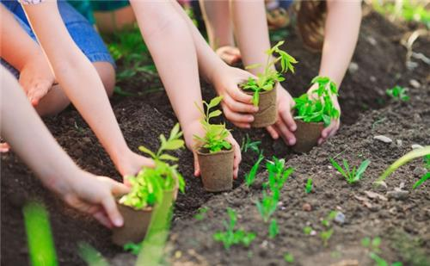
Hình ảnh

Slide 24


Slide 25
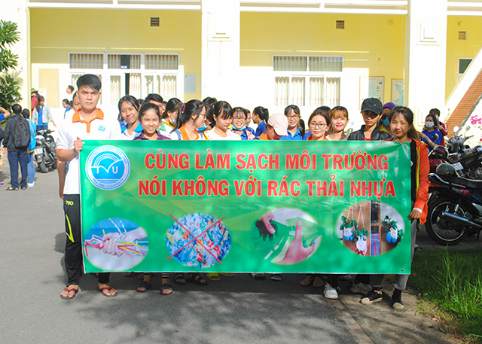

Slide 26
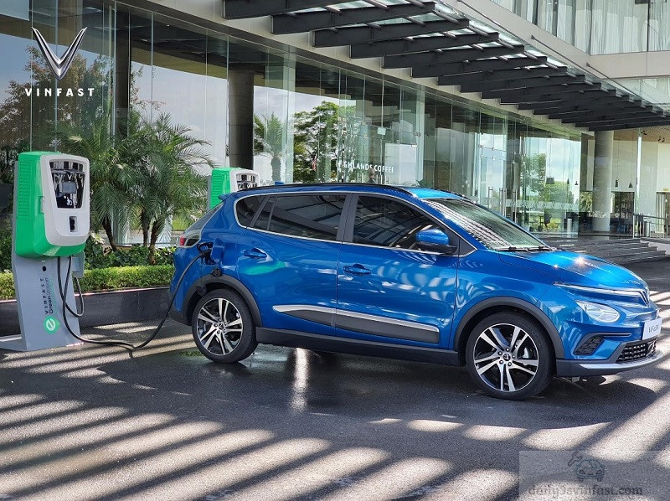

Slide 27






NHỔ CÀ RỐT

Slide 28




Con có dám thử không?
Được chứ. Nhưng để ta xem con ở trường có học hành đàng hoàng không thì ta mới cho
Bác ơi ! Cháu đói lắm bác cho cháu củ cà rốt được không ạ ?
Dạ. Con đồng ý
Giờ ta sẽ cho con tự nhổ cà rốt

Slide 29

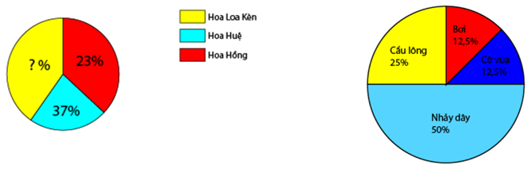




Câu 1: Biểu đồ hình quạt tròn hình A thể hiện diện tích đất trồng: Hoa Huệ, Hoa Hồng và Hoa Loa Kèn trong vườn hoa nhà cô Loan. Em hãy cho biết diện tích đất trồng hoa Hồng là bao nhiêu phần trăm?
A : 23%
B : 37%
C : Chưa biết
D : 40%
Hình A
A B C D

Slide 30
Câu 2: Biểu đồ hình quạt tròn hình A thể hiện diện tích đất trồng: Hoa Huệ, Hoa Hồng và Hoa Loa Kèn trong vườn hoa nhà cô Loan. Hỏi diện tích đất trồng hoa Huệ là bao nhiêu phần trăm?
A : 40%
B : 37%
C : 100%
D : 23%
Hình A
A B C D

Slide 31


Câu 3:
Quan sát biểu đồ hình quạt tròn hình A. Em hãy cho biết, diện tích đất trồng hoa Loa Kèn chiếm bao nhiêu phầm trăm.
A :37%
B :23%
C : 50%
D : 40%
Hình A
A B C D

Slide 32
Câu 4:
Biểu đồ hình quạt tròn hình B cho biết tỉ số phần trăm học sinh tham gia các môn thể thao của lớp 7C. Biết rằng lớp 7C có 32 học sinh. Số bạn tham gia môn Cờ Vua là:
A : 5 bạn
B : 4 bạn
C : 6 bạn
D : 7 bạn
Hình B
A B C D

Slide 33
Câu 5:
Quan sát biểu đồ hình quạt tròn hình B. Biết rằng lớp 7C có 32 học sinh. Tính số học sinh tham gia môn Cầu Lông và môn Nhảy Dây lần lượt là:
A : 6 và 10
B : 7 và 14
C : 8 và 16
D : 9 và 18
Hình B
A B C D

Slide 34

VẬN DỤNG
Về nhà các em tự tìm hiểu các biểu đồ hình quạt tròn trên báo chí, internet, sau đó đọc và mô tả các kết quả và báo cáo sản phẩm cá nhân cho cô vào đầu tiết học sau nhé!

Slide 35
Cách vẽ biểu đồ hình quạt tròn trên Word
VẬN DỤNG
Https://youtu.be/I8MWKa51M8o

Slide 36
HƯỚNG DẪN VỀ NHÀ
• Xem lại nội dung kiến thức đã học về biểu đồ hình quạt tròn
• Đọc và chuẩn bị hoạt động 2, ví dụ 3 (SGK-21), thực hiện trước các yêu cầu của SGK.

Slide 37
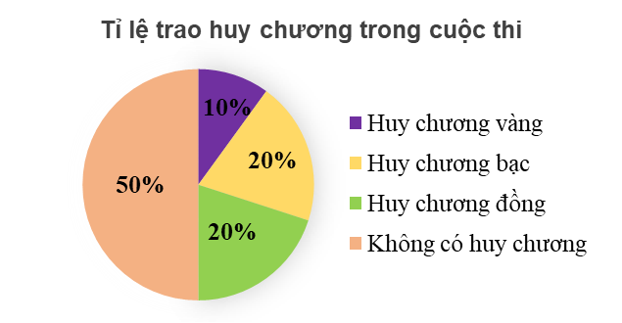
• Làm bài tập về nhà:
Biểu đồ sau cho biết tỉ lệ thí sinh được trao huy chương các loại trong một cuộc thi. Em hãy cho biết:
a)Hai loại huy chương nào cùng tỉ lệ thí sinh được trao?
b)Số thí sinh không có huy chương chiếm bao nhiêu phần trăm? Em có nhận xét gì về phần hình quạt biểu diễn tỉ lệ này?

Slide 38




TẠM BIỆT
CÁC EM!

